Slide 1

“TẶNG QUÀ CHO BẠN”
LUẬT CHƠI:
- HS nghe nhạc, hát theo, đồng thời chuyền tay nhau hộp quà đựng số từ 1 đến 6.
- Khi nhạc dừng, hộp quà đang trên tay bạn nào, bạn đó sẽ bốc thăm 1 câu hỏi.

Slide 2

“TẶNG QUÀ CHO BẠN”
HOẠT ĐỘNG MỞ ĐẦU
1
2
3
4
5
6

Slide 3

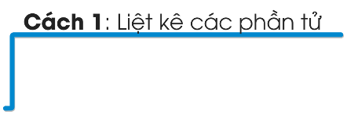
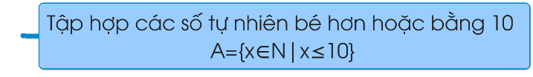
HOẠT ĐỘNG MỞ ĐẦU
Hãy viết tập hợp các số tự nhiên không vượt quá 10? Có mấy cách viết?
Tập hợp các số tự nhiên không vượt quá 10:
A = {0; 1; 2; 3; 4; 5; 6; 7; 8; 9; 10}
CÁC CÁCH VIẾT TẬP HỢP

Slide 4
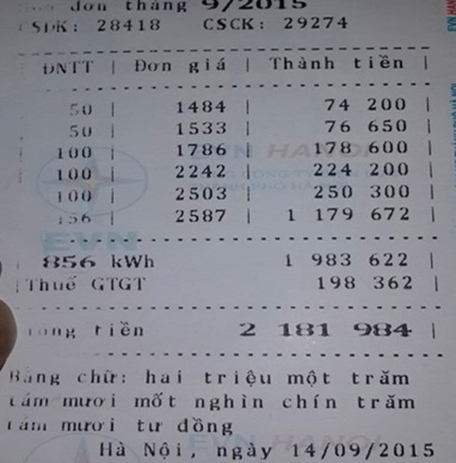
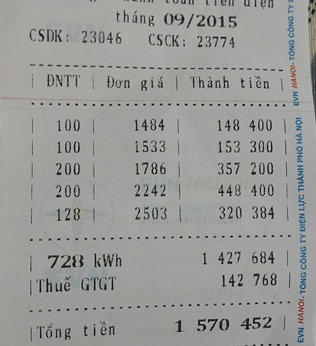

HOẠT ĐỘNG MỞ ĐẦU
Gia đình nào tiêu thụ lượng điện nhiều hơn?
CÁCH SO SÁNH SỐ TỰ NHIÊN
Hóa đơn tiền điện nhà An
Hóa đơn tiền điện nhà Bình
Trong hai số tự nhiên có chữ số khác nhau: Số nào có nhiều chữ số hơn thì lớn hơn, số nào có ít chữ số hơn thì nhỏ hơn.
Để so sánh hai số tự nhiên có số chữ số bằng nhau ta lần lượt so sánh từng cặp chữ số trên cùng một hàng (tính từ trái sang phải), cho đến khi xuất hiện cặp chữ số đầu tiên khác nhau. Ở cặp chữ khác nhau đó, chữ số nào lớn hơn thì số tự nhiên chứa chữ số đó lớn hơn.

Slide 5

HOẠT ĐỘNG MỞ ĐẦU
Bạn Minh thực hiện phép toán:
124 – 4(28 – 2.3²) = 120(28 – 18) = 120.10 = 1200
THỨ TỰ THỰC HIỆN PHÉP TOÁN
Với các biểu thức không chứa dấu ngoặc: Thực hiện phép tính nâng lên lũy thừa trước, rồi đến nhân và chia, cuối cùng đến cộng và trừ.
Khi biểu thức có chứa dấu ngoặc, ta thực hiện các phép tính trong dấu ngoặc trước (theo thứ tự () → [ ] → { })
SAI
Bạn Minh làm đúng hay sai?

Slide 6
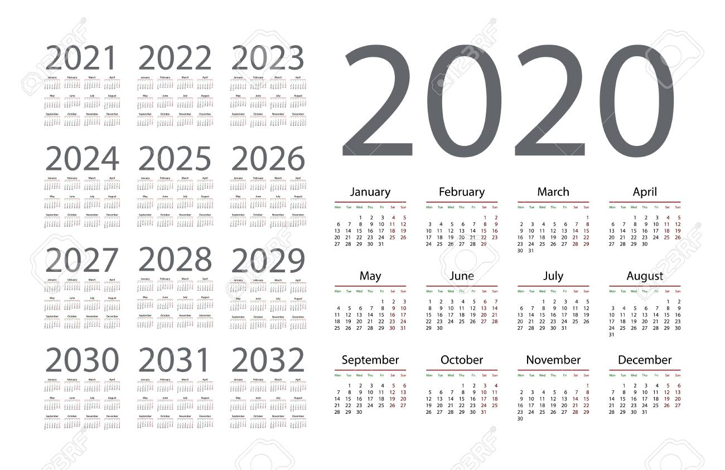
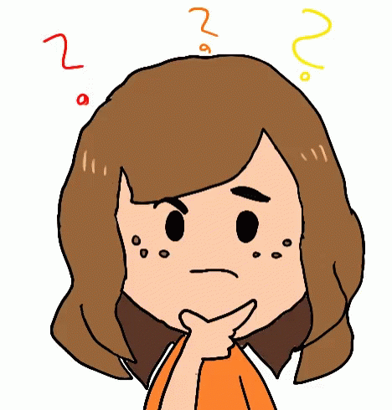
HOẠT ĐỘNG MỞ ĐẦU
DẤU HIỆU CHIA HẾT CHO 2, CHO 5
DẤU HIỆU CHIA HẾT CHO 3, CHO 9
Các chữ số tận cùng là 0; 2; 4; 6; 8 thì chia hết cho 2 và chỉ những số đó mới chia hết cho 2.
Các chữ số tận cùng là 0 hoặc 5 thì chia hết cho 5 và chỉ những số đó mới chia hết cho 5.
Các chữ số có tổng các chữ số chia hết cho ba thì chia hết cho 3 và chỉ những số đó mới chia hết cho 3.
Các chữ số tổng các chữ số chia hết cho 9 thì thì chia hết cho 9 và chỉ những số đó mới chia hết cho 9.
Từ năm 2020 đến năm 2032 năm nào là năm nhuận?

Slide 7

HOẠT ĐỘNG MỞ ĐẦU
Số tự nhiên lớn hơn 1
Không tính kết quả, xét xem hiệu 5.7.8.11 - 132 là số nguyên tố hay hợp số?
SỐ NGUYÊN TỐ
Chỉ có hai ước là 1 và chính nó
Số tự nhiên lớn hơn 1
HỢP SỐ
Có nhiều hơn hai ước là 1 và chính nó

Slide 8
HOẠT ĐỘNG MỞ ĐẦU
HOẠT ĐỘNG MỞ ĐẦU
1
1
Phân tích mỗi số ra thừa số nguyên tố.
Phân tích mỗi số ra thừa số nguyên tố.
2
2
Chọn ra các thừa số nguyên tố chung và các thừa số nguyên tố riêng.
Chọn ra các thừa số nguyên tố chung.
CÁCH TÌM
BỘI CHUNG NHỎ NHẤT
CÁCH TÌM
ƯỚC CHUNG LỚN NHẤT
3
3
Với mỗi thừa số nguyên tố chung, ta chọn lũy thừa với số mũ nhỏ nhất.
Với mỗi thừa số nguyên tố chung và riêng, ta chọn lũy thừa với số mũ lớn nhất.
4
4
Lấy tích của các lũy thừa đã chọn, ta nhận được ước chung lớn nhất cần tìm.
Lấy tích của các lũy thừa đã chọn, ta nhận được bội chung nhỏ nhất cần tìm.

Slide 9
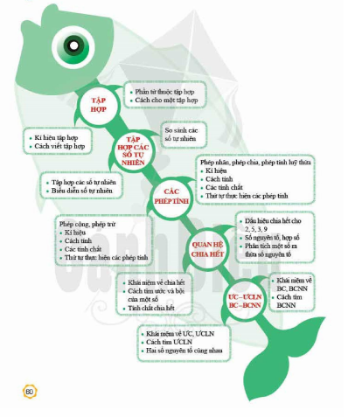

Slide 10


HOẠT ĐỘNG LUYỆN TẬP
Các bạn hãy làm bài 2/SGK/Tr50 nào!
Bài 2. Gọi P là tập hợp các số nguyên tố. Chọn kí hiệu “ ∈” , “∉” thích hợp vào ◻
a) 2 ◻ P
b) 47 ◻ P
∈
∈
c) a ◻ P với a = 3.5.7.9 +20
∉
d) b ◻ P với b = 5.7.11 + 13.17
∉

Slide 11
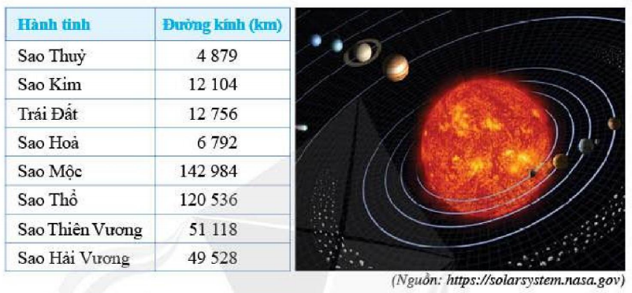
HOẠT ĐỘNG LUYỆN TẬP
Bài 7 (sgk/60). Hệ mặt trời gồm tám hành tinh, đó là: Sao Thủy, Sao Kim, Trái Đất, Sao Hỏa, Sao Mộc, Sao Thổ, Sao Thiên Vương, Sao Hải Vương. Các hành tinh trong Hệ Mặt Trời chia thành hai nhóm. Nhóm trong gồm: Sao Thủy, Sao Kim, Trái Đất, Sao Hỏa. Nhóm ngoài gồm: Sao Mộc, Sao Thổ, Sao Thiên Vương, Sao Hải Vương. Các hành tinh nhóm trong có khối lượng và kích thước khá nhỏ so với các hành tinh nhóm ngoài. Hai nhóm hành tinh ngăn cách nhau bởi một vành đai tiểu thành tinh và vô số các thiên thạch nhỏ cùng quay quanh mặt trời.

Slide 12
HOẠT ĐỘNG LUYỆN TẬP
Bài 7 (sgk/7).
a) Viết tập hợp A gồm tám hành tinh trong hệ Mặt Trời.
A = {Sao Thủy; Sao Kim; Trái Đất; Sao Hỏa; Sao Mộc; Sao Thổ; Sao Thiên Vương; Sao Hải Vương}
b) Sắp xếp kích thước của tám hành tinh trong Hệ Mặt Trời theo thứ tự tăng dần.
Sao Kim; Trái Đất; Sao Hải Vương; Sao Thiên Vương; Sao Thổ; Sao Mộc.
c) Viết tập hợp B gồm bốn hành tinh có kích thước nhỏ nhất và tập hợp C gồm bốn hành tinh có kích thước lớn nhất.
B = {Sao Thủy; Sao Hỏa; Sao Kim; Trái Đất}
C = { Sao Hải Vương; Sao Thiên Vương; Sao Thổ; Sao Mộc}

Slide 13
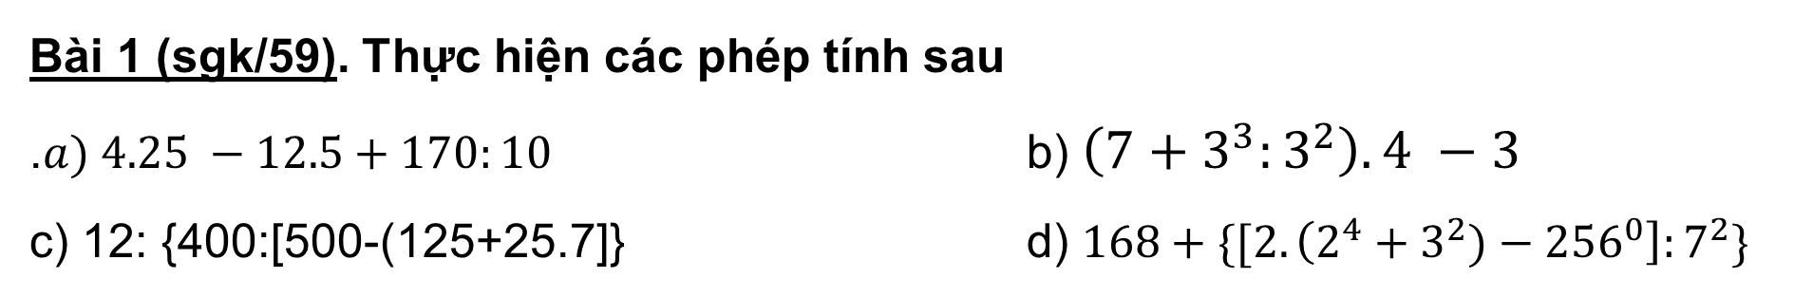
HOẠT ĐỘNG LUYỆN TẬP
Bài 1 (sgk/59). Thực hiện các phép tính sau
.$a) 4.25 −12.5+170:10$ b) $\left(7+3^{3}:3^{2}\right).4 −3$
c) 12: {400:[500-(125+25.7]} d) $168+\{[2. \left(2^{4}+3^{2})−{256}^{0}\right]:7^{2}\}$

Slide 14

HOẠT ĐỘNG LUYỆN TẬP
Bài 1: (SGK – 59) Thực hiện phép tính
Chia lớp thành 2 phần,
nửa lớp làm ý a,c; nửa lớp làm ý b,d
.

Slide 15
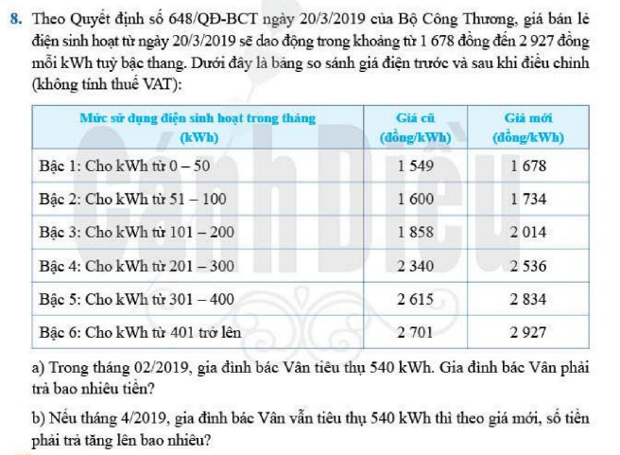
HOẠT ĐỘNG LUYỆN TẬP

Slide 16
Tháng 2/2019
Tháng 4/2019
Mức sử dụng điện sinh hoạt trong tháng (kWh) | Giá cũ | SL | Thành tiền
B1: Cho kWh từ 0-50 | 1 549 | 50 | 77 450
B2: Cho kWh từ 51-100 | 1 600 | 50 | 80 000
B3: Cho kWh từ 101-200 | 1 858 | 100 | 185 800
B4: Cho kWh từ 201-300 | 2 340 | 100 | 234 000
B5: Cho kWh từ 301-400 | 2 615 | 100 | 261 500
B6: kWh từ 401 trở lên | 2 701 | 140 | 378 140
Tổng: |  |  | 1 210 890
Mức sử dụng điện sinh hoạt trong tháng (kWh) | Giá mới | SL | Thành tiền
B1: Cho kWh từ 0-50 | 1 678
B2: Cho kWh từ 51-100 | 1 734
B3: Cho kWh từ 101-200 | 2 014
B4: Cho kWh từ 201-300 | 2 536
B5: Cho kWh từ 301-400 | 2 834
B6: kWh từ 401 trở lên | 2 927
Tổng:
Mức sử dụng điện sinh hoạt trong tháng (kWh) | Giá cũ | SL | Thành tiền
B1: Cho kWh từ 0-50 | 1 549
B2: Cho kWh từ 51-100 | 1 600
B3: Cho kWh từ 101-200 | 1 858
B4: Cho kWh từ 201-300 | 2 340
B5: Cho kWh từ 301-400 | 2 615
B6: kWh từ 401 trở lên | 2 701
Tổng:
Mức sử dụng điện sinh hoạt trong tháng (kWh) | Giá mới | SL | Thành tiền
B1: Cho kWh từ 0-50 | 1 678 | 50 | 83 900
B2: Cho kWh từ 51-100 | 1 734 | 50 | 86 700
B3: Cho kWh từ 101-200 | 2 014 | 100 | 201 400
B4: Cho kWh từ 201-300 | 2 536 | 100 | 253 600
B5: Cho kWh từ 301-400 | 2 834 | 100 | 283 400
B6: kWh từ 401 trở lên | 2 927 | 140 | 409 780
Tổng: |  |  | 1 318 780
Nếu tháng 4/2019, gia đình bác Vân vẫn tiêu thụ 540 kWh thì theo giá mới, số tiền phải trả tăng lên là: 1 318 780 – 1 210 890 = 107 890 (đồng)
Chia lớp thành 2 nhóm
nửa lớp tính tiền điện tháng 2; nửa lớp tính tiền điện tháng 4

Slide 17
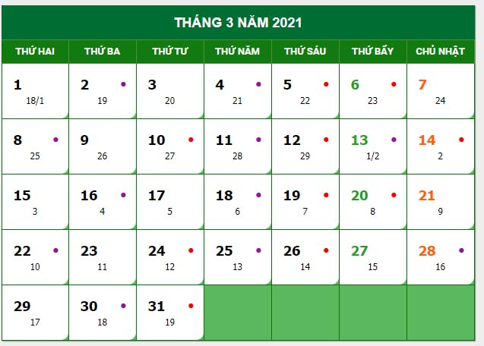
27-3-2021 đã diễn ra sự kiện nào?

Slide 18
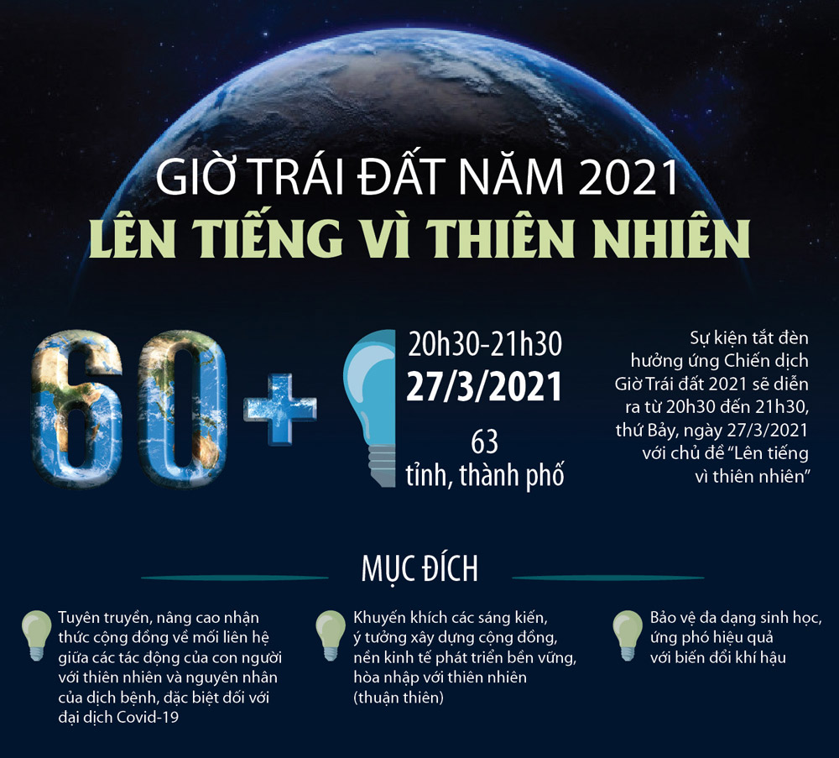

Slide 19
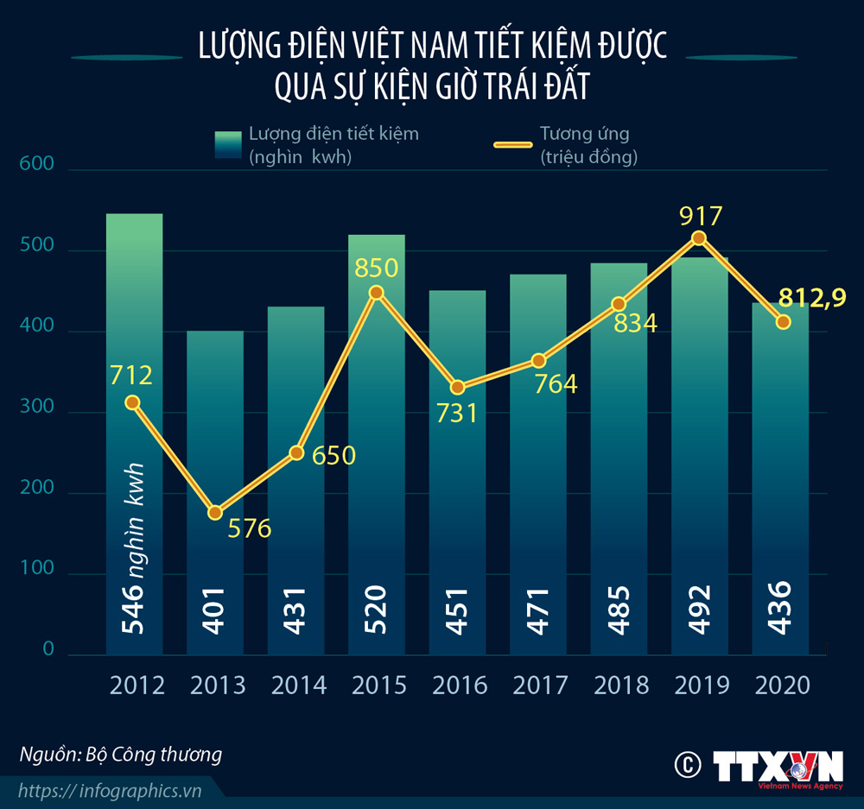

Slide 20
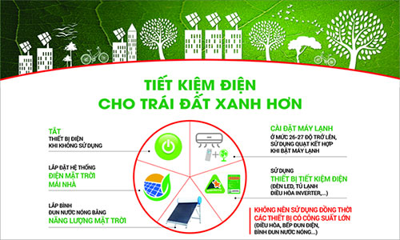

Slide 21
HƯỚNG DẪN TỰ HỌC Ở NHÀ
- Xem lại các kiến thức cơ bản trong chương I và các bài tập đã chữa.
Làm bài tập 128, 129, 135, 140 SBT trang 37, 38 ;
Ôn lại các dạng BT về ước chung, bội chung, ƯCLN, BCNN

Slide 22


Remember…
Safety First!
Thank you!

